Slide 1
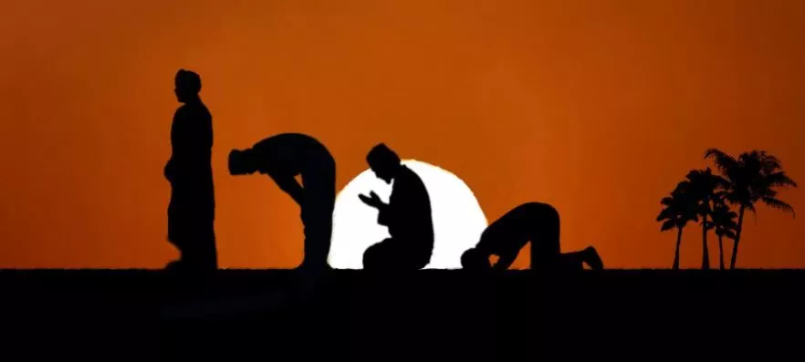
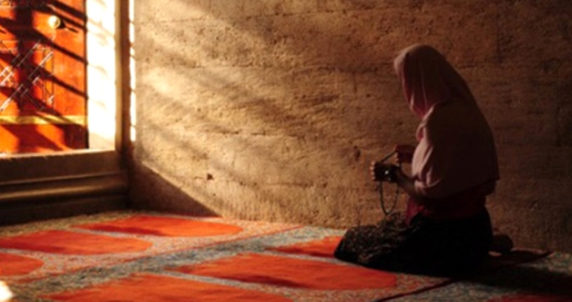
3.Ünite
1
Müminlerin Özü ve Sözü Doğrudur
Müminlerin Özellikleri
2
Müminler Namazlarına Özen Gösterirler
Müminler İyiliği Emreder, Kötülüğü Engellerler
3
4
Müminler Yoksulun Hakkını Gözetirler
5
Müminler İsraftan ve Cimrilikten Kaçınırlar
6
Esmâ-i Hüsnâ’yı Tanıyorum

Slide 2
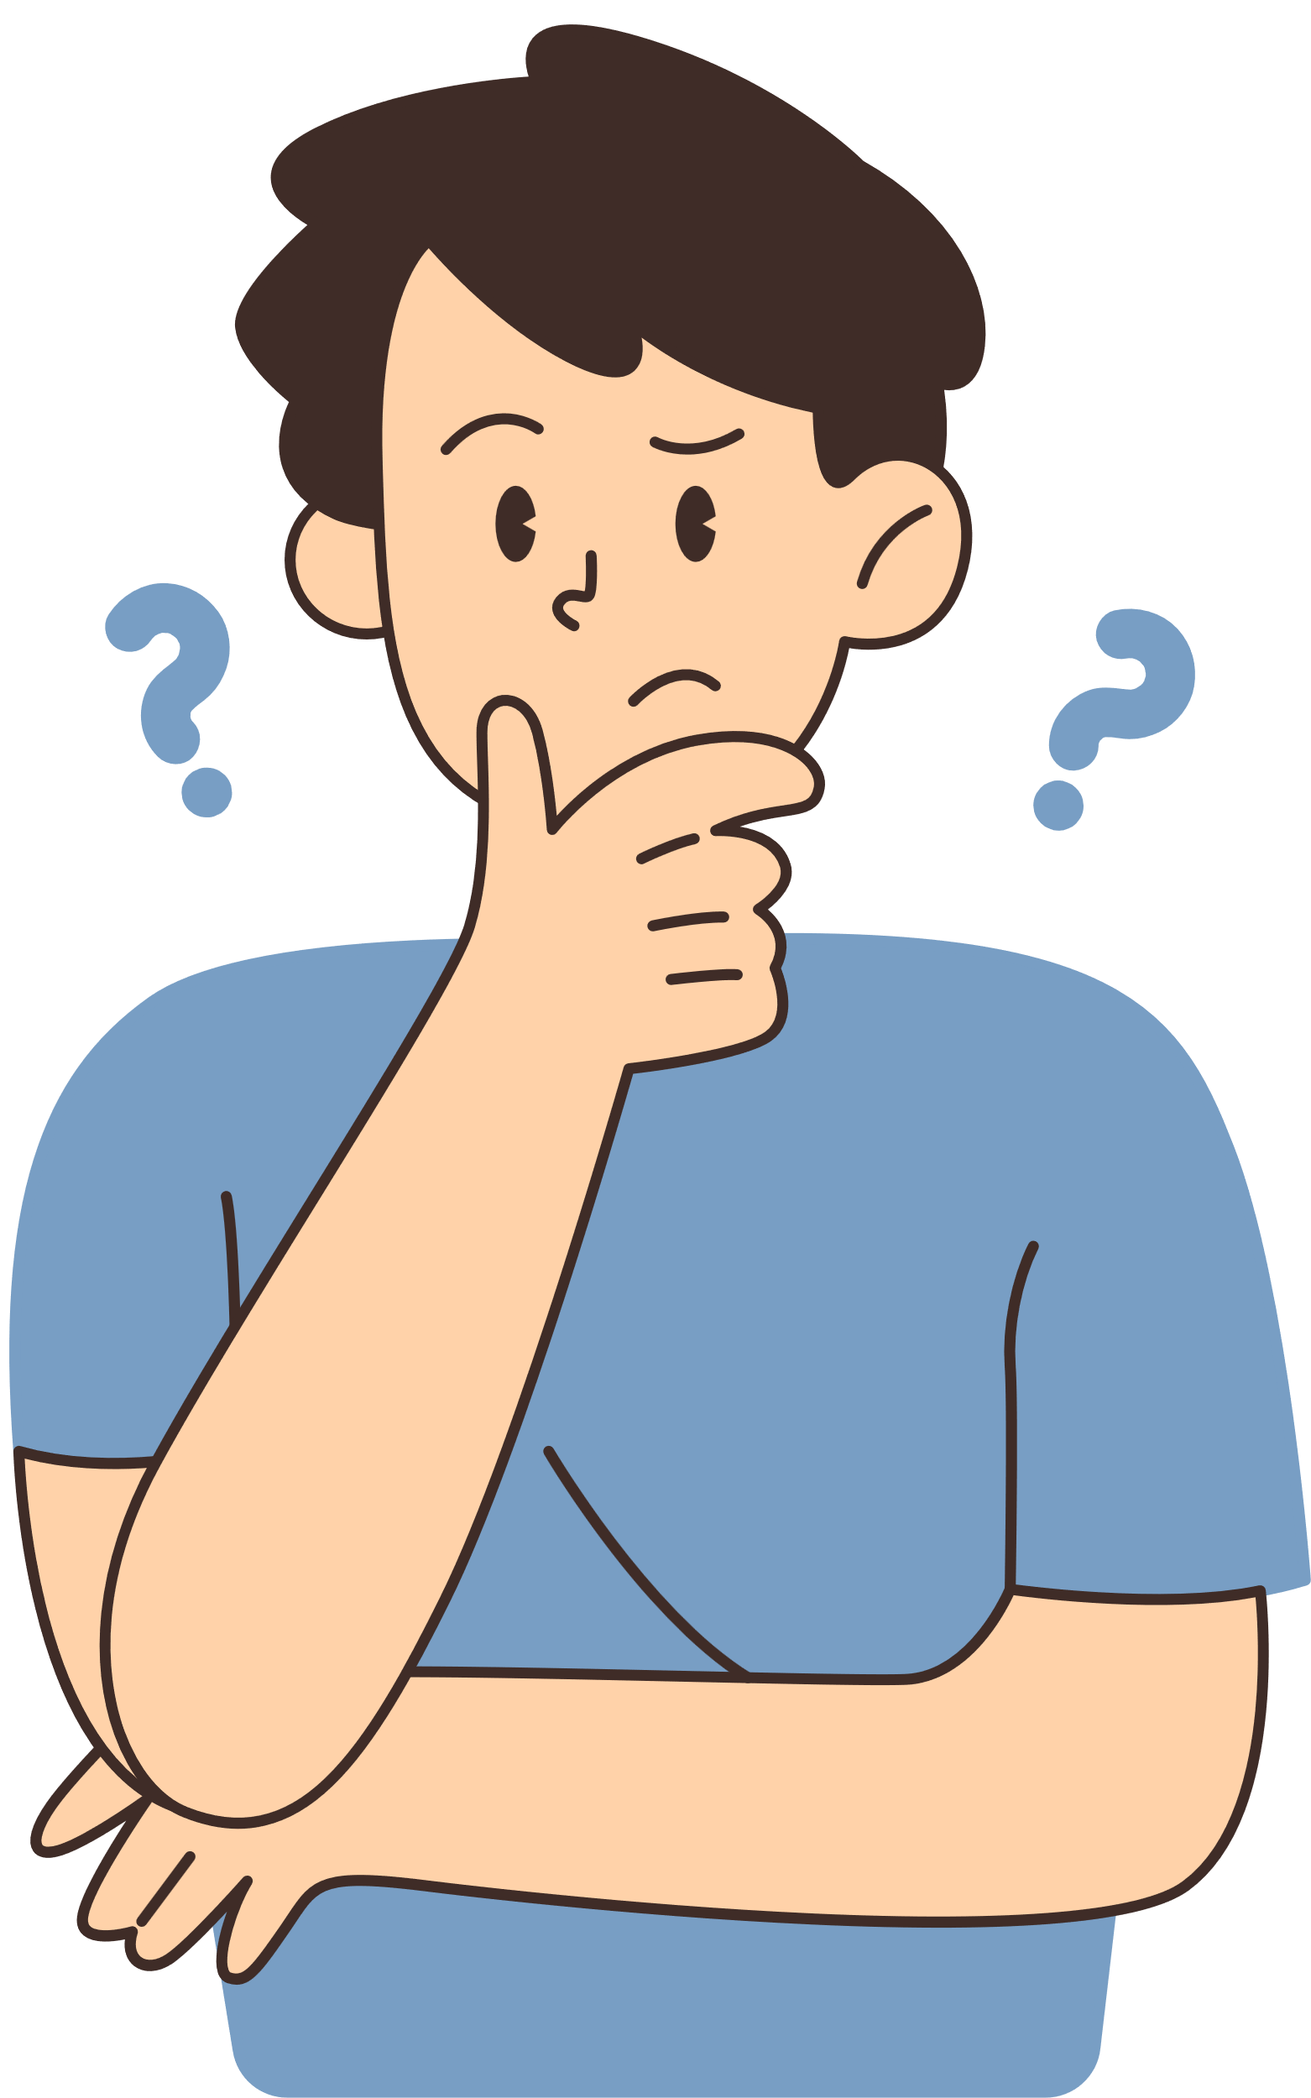
1
Müminlerin Özü ve Sözü Doğrudur
Bir Müslümanın en temel özellikleri nelerdir?

Slide 3
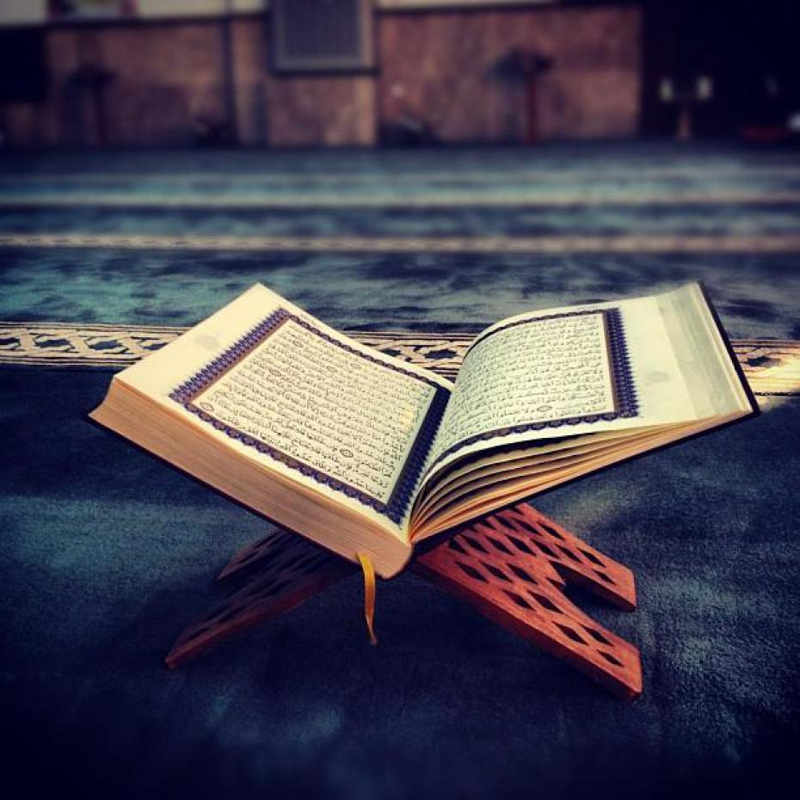
İyilik, yüzlerinizi doğu ve batı taraflarına çevirmeniz(den ibaret) değildir. Asıl iyilik, Allah’a, ahiret gününe, meleklere, kitap ve peygamberlere iman edenlerin; mala olan sevgilerine rağmen, onu yakınlara, yetimlere, yoksullara, yolda kalmışa, (ihtiyacından dolayı) isteyene ve (özgürlükleri için) kölelere verenlerin; namazı dosdoğru kılan, zekâtı veren, antlaşma yaptıklarında sözlerini yerine getirenlerin ve zorda, hastalıkta ve savaşın kızıştığı zamanlarda (direnip) sabredenlerin tutum ve davranışlarıdır. İşte bunlar, doğru olanlardır. İşte bunlar, Allah’a karşı gelmekten sakınanların ta kendileridir.
Bakara Suresi 177. Ayeti.
Ayete göre müminlerin özelliklerini listeleyelim.

Slide 4
Müminlerin Özü ve Sözü Doğrudur.
Müminler İyiliği Emreder, Kötülüğü Engellerler
1
Müminler Namazlarına Özen Gösterirler.
8
2
Müminlerin Özellikleri
Müminler Yoksulun Hakkını Gözetirler.
Müminler İffetlerini Korular.
3
7
4
Müminler Kul Hakkına Girmezler.
Müminler İsraftan ve Cimrilikten Kaçınırlar.
6
5
Müminler Yoksulun Hakkını Gözetirler.

Slide 5
Boşlukları verilen kelimelerle doldurunuz.
MÜMİNLERİN ÖZELLİKLERİ
İsraftan
1. Müminlerin _____________________Doğrudur.
2. Müminler _________________Özen Gösterirler.
3.Müminler ______ Emreder, Kötülüğü Engellerler.
4.Müminler ___________ Hakkını Gözetirler.
5. Müminler ___________ve Cimrilikten Kaçınırlar.
Özü ve Sözü
Yoksulun
Namazlarına
İyiliği
İyiliği
Namazlarına
Yoksulun
Özü ve Sözü
İsraftan
Kul hakkı

Slide 6

Etkinlik için tıklayınız
Etkinlik yapıyoruz

Slide 7
1
Müminlerin Özü ve Sözü Doğrudur
Sizce dürüst bir insanın ne gibi özellikleri var?

Slide 8
Dürüst insanların özellikleri
Dürüst bir insan ____________ uzak durur.
Cümlelerdeki boşlukları dolduralım.
Dürüst bir insan ____________ yapar.

Slide 9
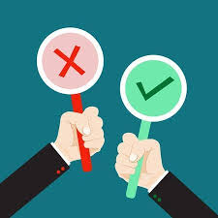

Doğruluk (Sıdk)
Ramadan Checklist
Read the Quran
Doğruluk insanın Allah’ın (cc) emirlerine uygun bir yol izlemesidir.
Charity
Fast
Charity
Söz ve davranışlarında gerçeği gözetmesidir.
Fast
İnsanın davranışlarında tutarlı olmasıdır.
Charity
Fast
Fast
Doğruluk insanın kendi hakları kadar diğer canlıların haklarını da gözetmesidir.
Charity
Fast

Slide 10
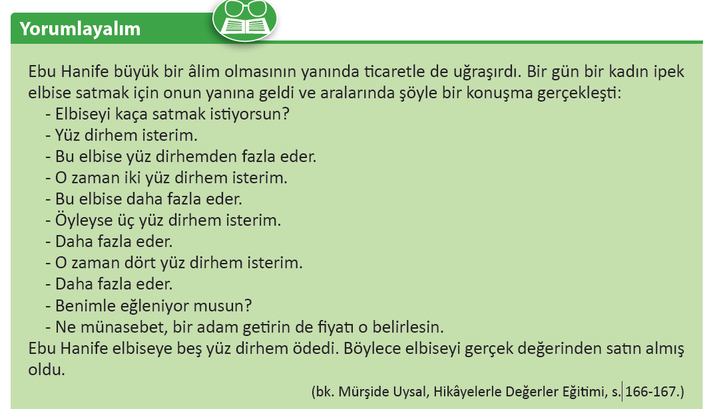
Verilen örnek olayı doğruluk açısından yorumlayınız..

Slide 11
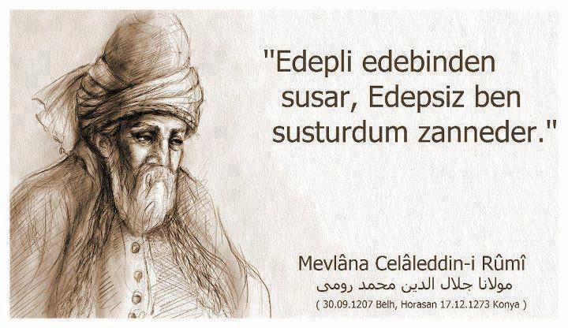
GÜVENİLİR BİR İNSAN
Ya olduğun gibi görün, ya da göründüğün gibi ol.”
Yalan söylemez.
Doğruluktan ayrılmaz.
İnsanları aldatmaz.
Sözünde durur.
Emaneti korur.

Slide 12
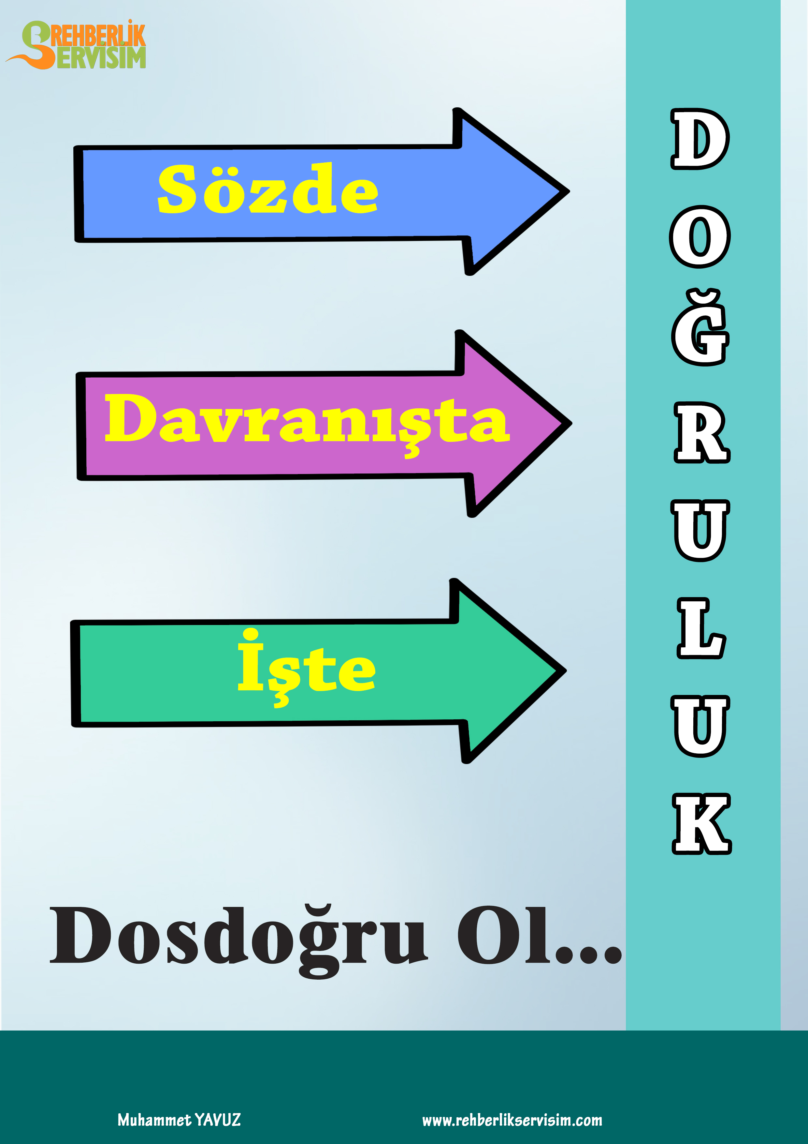
“Müslüman elinden ve dilinden başkalarının güvende olduğu kimsedir.”
Hz. Muhammed (sav)
“Bana şunlar hakkında söz verin, ben de size cenneti müjdeleyeyim; Konuştuğunuzda doğruyu söyleyin, söz verdiğinizde yerine getirin, size emanet edilen şeyi koruyun”
Hz. Muhammed (sav)
Bu hadislere göre bir Müslümanın özellikleri nelerdir?

Slide 13


“Müslüman elinden ve dilinden başkalarının güvende olduğu kimsedir.”
Her zaman doğruyu söyler.
Şakalarında yalanı kullanır.
Hz. Muhammed (sav)
Zorda kaldığında doğruyu gizler.
Peygamberimizin bu sözüne göre bir Müslümanın hangi davranışları yapar, hangilerini yapmaz?
Hileye başvurmaz.
Kötü söz söylemez.

Slide 14
Video izliyoruz
https://www.youtube.com/watch?v=BRJ_zNgs-io

Slide 15


Slide 16
Ders alıcı bir olay: Okuyalım
Bir zamanlar bir imparator, kendi yerine geçecek kişiyi değişik bir yolla seçmeye karar vermiş. Bir gün, ülkesindeki tüm gençleri çağırmış ve: "Artık yeni bir imparator seçme vakti geldi. Sizlerden birini seçmeye karar verdim." demiş. Ve ardından kimin kendinden sonra imparator olacağını belirlemek için gençlere şöyle seslenmiş: "Gençler! Bugün hepinize birer tohum vereceğim. Bir tek tohum... Ama bu çok özel bir tohum. Evlerinize gidip onu ekmenizi, sulayıp büyütmenizi istiyorum. Tam bir yıl sonra büyüttüğünüz o tohumla buraya geleceksiniz. Sizi, yetiştirdiğiniz o tohuma göre değerlendirip, birinizi imparator seçeceğim." Saraya çağırılan gençlerin arasında Ling adında biri de varmış. Yeterince zaman geçtikten sonra diğer gençler tohumlarının ne kadar büyüdüğünü anlatırken, Ling hayal kırıklığı içinde, kendi tohumunda hiçbir değişiklik olmadığını görüyormuş. Üç hafta, dört hafta, beş hafta geçmiş... Ling’in tohumda Hâlâ hiçbir gelişme yokmuş. Diğer gençler yetişen bitkilerinden söz ederken Ling çok üzülüyormuş.
Sonunda bir yıl bitmiş ve gençlerin yetiştirdikleri bitkileri imparatorun huzuruna götürecekleri gün gelip çatmış ve İmparator bütün gençlere "Ne büyük bitkiler, çiçekler ve ağaçlar yetiştirmişsiniz. Bugün biriniz imparator olacak." demiş
Tam bu sırada İmparator, arkada elinde boş saksısıyla Ling'i fark etmiş. Hemen muhafızlarına onu öne getirmelerini emretmiş. Ling çok korkmuş. "Sanırım beceriksizliğimden dolayı beni öldürtecek." Diye düşünmüş Ling öne geldiğinde imparator adını sormuş. "Adım Ling." demiş. Diğer gençler gülüşüp onunla alay etmeye başlamışlar. İmparator onları susturmuş. Ling'e ve elindeki saksıya dikkatle bakıp kalabalığa doğru dönmüş. "Yeni imparatorunuzu selamlayın. Adı Ling!” demiş. Ling inanamamış. Çünkü tohumunu yeşertememiş bile, nasıl imparator olurmuş?... İmparator devam etmiş: "Bir yıl önce burada herkese bir tohum verdim. Siz ekip, sulayıp bir yıl sonra getirecektiniz. Ama hepinize kaynamış tohum vermiştim. Bu tohumların ağaç, çiçek veya bitki olmaları imkânsızdır. Ling'in dışında herkes ağaçlar, bitkiler ve çiçekler getirdi; çünkü tohumun büyümediğini fark edince hepiniz onu bir başka tohumla değiştirdiniz. Sadece Ling içinde benim verdiğim tohum olan boş saksıyı getirme cesaret ve dürüstlüğünü gösterdi. Beklentisi gerçekleşmeyince umutsuzluğa kapılsa da, dürüstlüğünden vazgeçmedi... Onun için yeni imparatorunuz o olacak demiş.”

Slide 17
Olaya göre cevapları defterimize yazalım
Olayın ana konusuna uygun bir slogan bulalım.
Olayın başlığı ne olabilir?
Olayda kimin davranışı yanlıştır? Neden?
Olayda hangi ahlaki değerlere yer verilmiştir?
Olayın ana konusu nedir?
Olayın mesajına uygun bir ayet bulunuz.
6
1
2
5
3
4

Slide 18
Etkinlik için tıklayınız
Etkinlik yapıyoruz

Slide 19
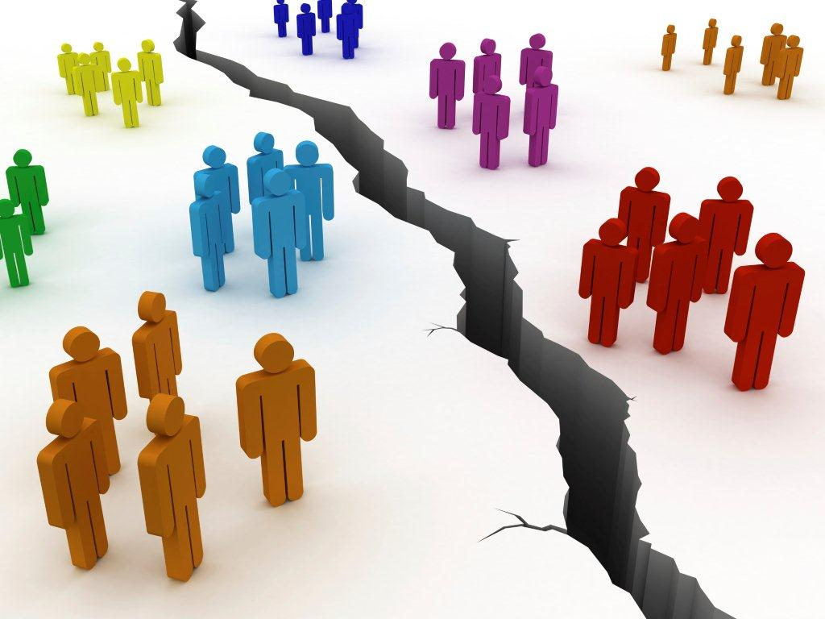
Bir toplumda doğruluk ve dürüstlük olmazsa neler olur?

Slide 20
fayda sağlar.
kazandırır.
yasaklar.
Doğruluk
Boş kutuları uygun bir şekilde doldurunuz.
engel olur.
artırır.
geliştirir.

Slide 21
Boşlukları Dolduralım
Güvenin en temel şartı ise …………………………………………………. İnsanlar dürüst olur, yalan söylemezler, birbirlerini aldatmazlarsa toplumda ………………............duygusu gelişir. Bunun tersine ……………………………………… yaygın olduğu toplumlarda insanlar birbirine güvenmez, herkes birbirine şüpheyle yaklaşır. Bireyler birbirine saygı göstermezler, insanlar arasında dostluk ve arkadaşlık da kurulamaz. Haklının yerini haksızlık, adaletin yerini zulüm alır. Bundan da herkes …………………....... olur. Yalan söyleyen ve hile yapan insanlara kimse güvenmez. Böyle kişiler, inandırıcılık ve saygınlıklarını kaybeder, yalnızlaşırlar. Bütün bu gibi sebeplerle de dinimizde yalan ve hile …………………………… kılmıştır.
doğruluk ve dürüstlüktür
güven
yalan ve hilenin
huzursuz
haram
yalan ve hilenin
güven
doğruluk ve dürüstlüktür
huzursuz
haram

Slide 22
Doğru Yanlış Soruları
1
Doğruluk sadece konuşmalarımızda doğru sözlü olmakla ilgilidir.
D
Y
2
Doğruluk insanı cennete götüren bir erdemdir.
D
Y
3
Yalan, aldatma, hile gibi doğruluğa aykırı davranışlar insanların
birbirlerine olan güvenini ortadan kaldırır.
D
Y
4
Doğruluk kişinin söz ve davranışlarında hakka uygun hareket
etmesidir.
D
Y
5
Yalan, aldatma, hile gibi doğruluğa aykırı davranışlar sadece
bireye zararı vardır.
D
Y
6
Özünde ve sözünde doğruluğu esas alan mümin, toplumda
güvenilirliği ile ön plana çıkar.
D
Y

Slide 23
Etkinlik için tıklayınız
Etkinlik yapıyoruz

Slide 24




MUSTAFA YILDIRIM
DİN KÜLTÜRÜ VE AHLAK BİLGİSİ ÖĞRETMENİ
www.dindersimateryal.com
mustafayil34
t.me/Dindersimateryalcom

